Slide 1
Construção de um Interpretador e Compilador para a linguagem Natrix
Processamento de Linguagem
Professor Doutor Simão Melo de Sousa
Rafael MARQUES nº 37157
David pires Nº 37272

Slide 2
Introdução
O objetivo do trabalho proposto é:
Criar uma semântica operacional;
Criar uma gramática (LR) com os respetivos Lexer e Parser ;
Criação de um interpretador e compilador para a linguagem Natrix.

Slide 3
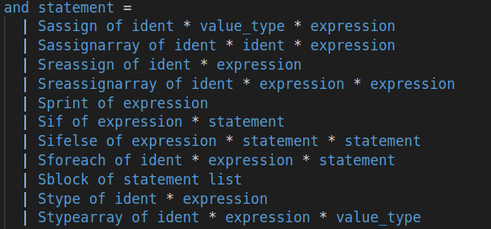
Árvore de sintaxe abstrata
Statements
Composto por 10 statements:
Temos dois tipos de “ifs”;
Declaração de variáveis;
Declaração de arrays;
Redefinir o valor de uma variável;
Redefinir um valor num array;
Ciclo “for”;
“print”;
Dois tipos de “type” um para arrays e
outro para intervalos

Slide 4
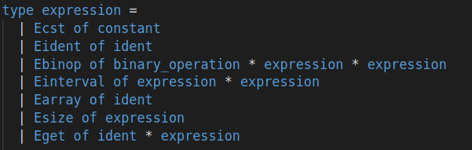
Árvore de sintaxe abstrata
Expressões
Composto por 8 expressões:
Constante;
Ident (identificador);
Operações aritméticas;
Intervalo;
Size();

Slide 5
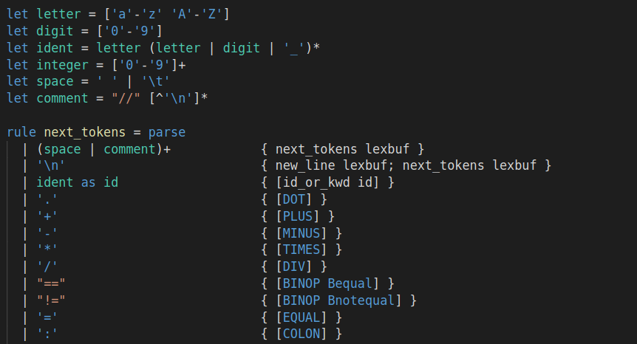
Lexer
Converte uma sequencia de carateres em sequencia de “tokens”, ou seja, em “palavras chave”.
Foram utilizadas palavras reservadas como por exemplo:
“type”, “var”, “array”, “if” , “then”, “else”,”foreach” entre outras na contrução do lexer.

Slide 6
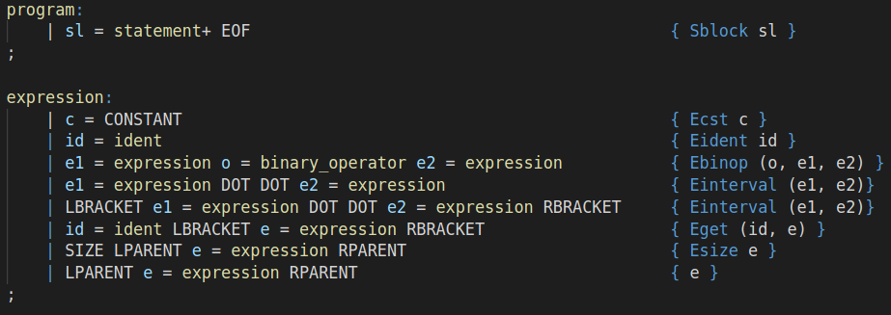
PARSER
Com as “palavras chaves” mencionadas no lexer, o parser verifica a estrutura segundo a gramática definida.

Slide 7
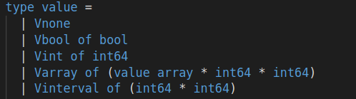
Interpretador
Expressões retornam sempre um valor do tipo “value”
Usamos um Hash Table para guardar as variáveis definidas, arrays e tipos.
Inteiros são de 64 bits exceto no tamanho dos arrays
Intervalos são positivos e o primeiro valor é menor que o segundo.

Slide 8
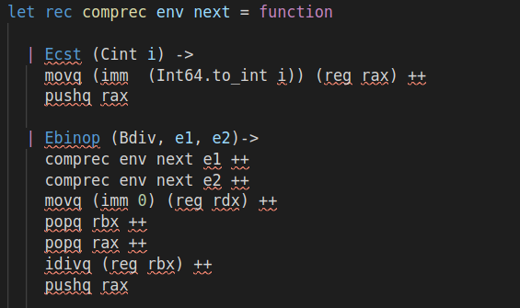
Compilador
Utilizamos o módulo x86_64 que o professor utilizou na aula prática O nosso compilador infelizmente só compila print de inteiros e de operações binarias.

Slide 9

Reflexão critica
Melhorar o compilador para compilar as restantes instruções e expressões da linguagem em questão.
Implementação do “let in” no interpretador.

